Slide 1
Игра «Найди сокровища»
С помощью этой нехитрой игры в песок можно научить ребенка различать признаки и свойства предметов.

Slide 2
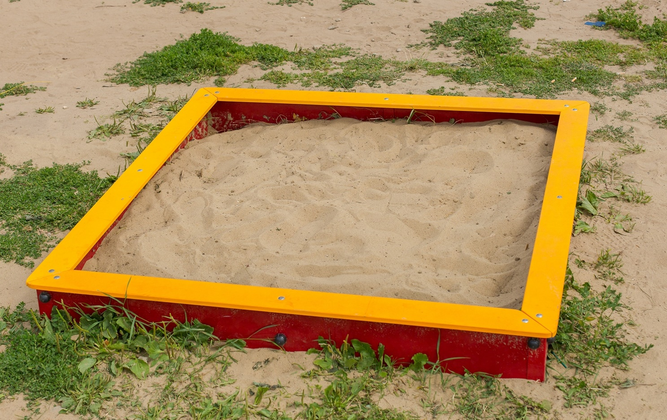
Во время прогулки, предложите ребёнку поиграть. В начале игры закопайте в песке несколько сокровищ. Это могут быть небольшие шарики, крупные бусины, ракушки, речные и морские камешки. Предложите ребёнку совочек и ведёрочко.

Slide 3
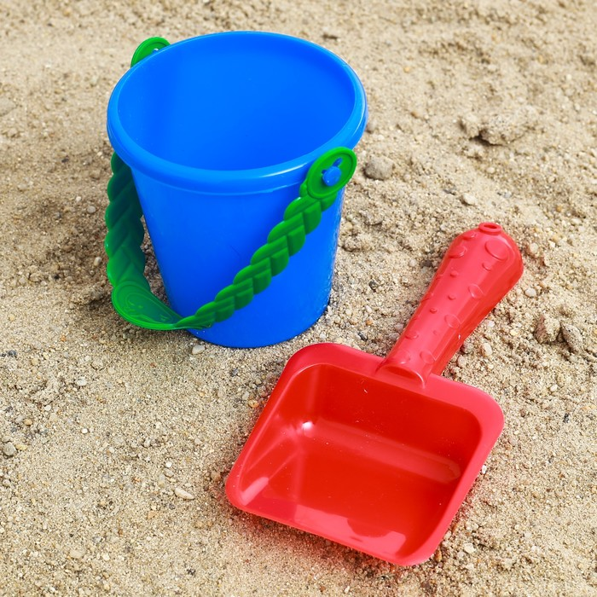
Попросите малыша разыскать эти сокровища и сгруппировать их по какому-либо признаку. Например, можно сгруппировать предметы по цвету, размеру, форме.

Slide 4
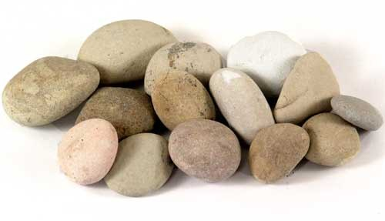
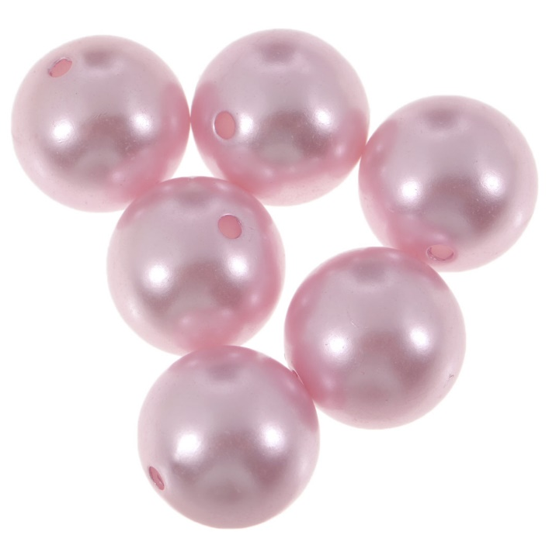
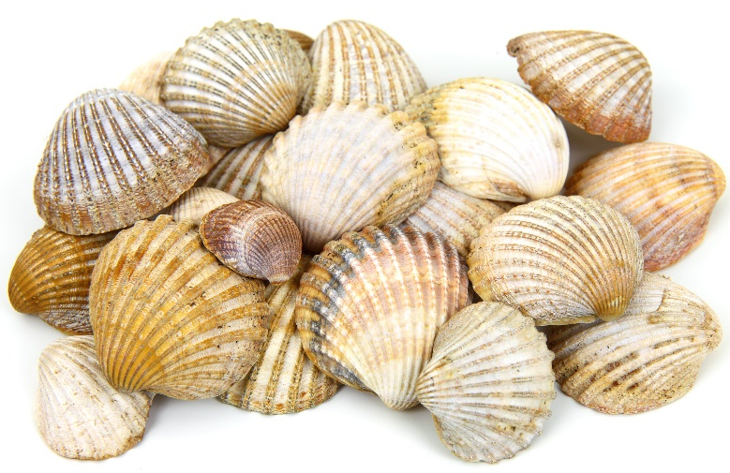
После того, как все сокровища будут найдены и сгруппированы, попросите ребенка посчитать, сколько же он нашел сокровищ .

Slide 5
Спасибо за внимание

